Slide 1
ALGORITMI I DIJAGRAM TIJEKA

Slide 2
Ishodi nastavne jedinice:
Učenik će:
definirati algoritam
navesti primjer algoritma u svakodnevnom životu
razlikovati pseudokod od dijagrama tijeka
rješenje zadanog problema prikazati pseudokodom i dijagramom tijeka

Slide 3
ALGORITAM
Precizno opisan način rješenja nekog problema u konačnom broju koraka.
Niz metoda i postupaka koji vode do rješenja. Svaki korak opisan je instrukcijom.
Kao ishod algoritma pojavi se rezultat.
Primjeri algoritama:
Prelazak preko ceste
Pranje zuba

Slide 4
Algoritam i programiranje
Od problema do rješenja:
Zadati problem
Razumjeti problem i osmisliti rješenje
Zapisati algoritmom korake do rješenja
Isprogramirati svaki korak iz algoritma
Imati rješenje problema
ZAKLJUČAK: algoritam je skica rješenja zadanog problema po kojoj se izrađuje program koji će riješiti postavljeni problem.

Slide 5
Prikaz algoritma
TEKSTUALNI PRIKAZ ALGORITMA
=
PSEUDOKOD
(algoritam zapisan riječima)
GRAFIČKI PRIKAZ ALGORITMA
=
DIJAGRAM TIJEKA
(algoritam zapisan pomoću grafičkih simbola)

Slide 6
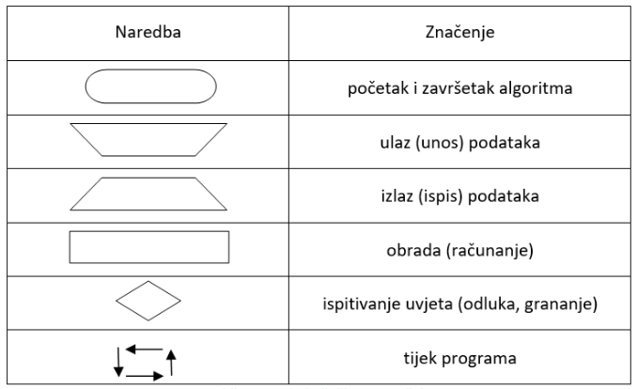
DIJAGRAM TIJEKA
Svaki algoritam ima strukturu:
DEFINIRANJE VARIJABLI → ULAZ → OBRADA → IZLAZ
Varijabla je oznaka kojoj se pridružuje
neka vrijednost.
Grafički simboli za pisanje
dijagrama tijeka:

Slide 7
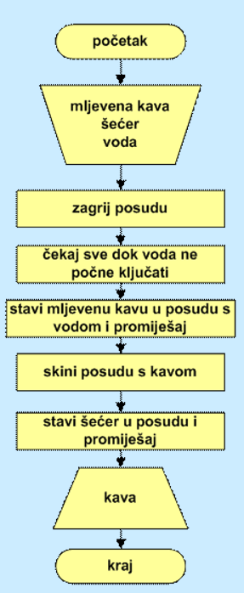
Napiši dijagram tijeka za kuhanje kave
ULAZ: kava, voda, šećer
OBRADA: postupak kuhanja kave:
Ulij vodu i zagrij posudu
Pričekaj dok voda ne proključa
Stavi kavu u posudu s vodom i promiješaj
Skini posudu s kavom s peći
Dodaj šećer i promiješaj
IZLAZ: skuhana kava

Slide 8
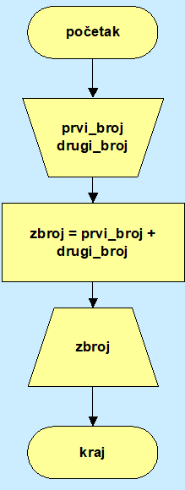
Napiši dijagram tijeka za zbrajanje dva broja
VARIJABLE:
prvi broj
drugi broj
zbroj
ULAZ: prvi broj, drugi broj
OBRADA: zbroj = prvi broj + drugi broj
IZLAZ: zbroj
Zadatak: Napiši dijagram tijeka za oduzimanje i množenje dva broja.

Slide 9
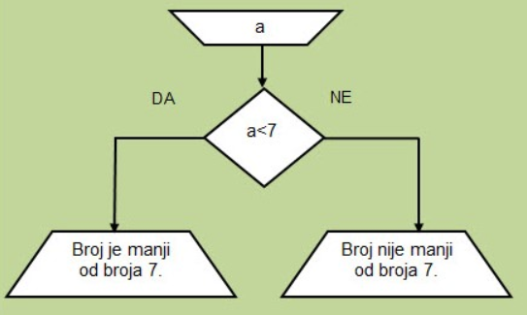
Napiši dijagram tijeka za usporedbu danog broja s brojem 7
VARIJABLE:
a = uneseni broj
ULAZ: a
OBRADA:
provjera je li a < 7
IZLAZ:
Broj je manji od broja 7.
Broj je veći od broja 7.

Slide 10
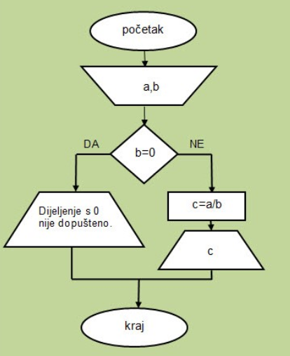
Napiši dijagram tijeka za dijeljenje dva broja
VARIJABLE:
a = prvi broj
b = drugi broj
c = količnik
ULAZ: a, b
OBRADA:
provjera je li b=0 (ako je b=0 ispisuje se da se s
nulom ne dijeli i tu program završava)
c = a / b
IZLAZ: S nulom se ne dijeli, c

Slide 11
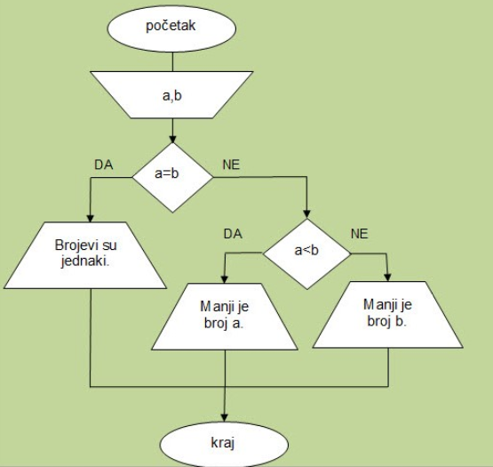
Napiši dijagram tijeka za usporedbu dva broja
VARIJABLE:
a = prvi broj
b = drugi broj
ULAZ: a, b
OBRADA:
provjera je li a = b (ako su jednaki ispiši poruku, ako
nisu uspoređuj dalje)
provjera je li a < b
IZLAZ:
Brojevi su jednaki
Manji je broj a.
Manji je broj b.

Slide 12
Zadatci
Napiši dijagram tijeka za računanje kvadrata zadanog broja.
Napiši dijagram tijeka za računanje opsega jednakostraničnog trokuta.
Napiši dijagram tijeka za računanje opsega jednakokračnog trokuta.
Napiši dijagram tijeka za računanje opsega kvadrata.
Napiši dijagram tijeka za uspoređivanje visine dva učenika u razredu.
Napiši dijagram tijeka za izračun uspjeha (prosjeka) na kraju školske godine.

